Slide 1
Тема разговора с родителями: "Ребёнок учится тому, что видит у себя в дому"
Покинут счастьем будет тот,
кого ребёнком плохо воспитали,
Побег зелёный выпрямить легко,
сухую ветвь один огонь исправит.
(Саади)

Slide 2
Игра «Хорошо - плохо»
Хорошо, что семья …
Плохо, что семья …

Slide 3
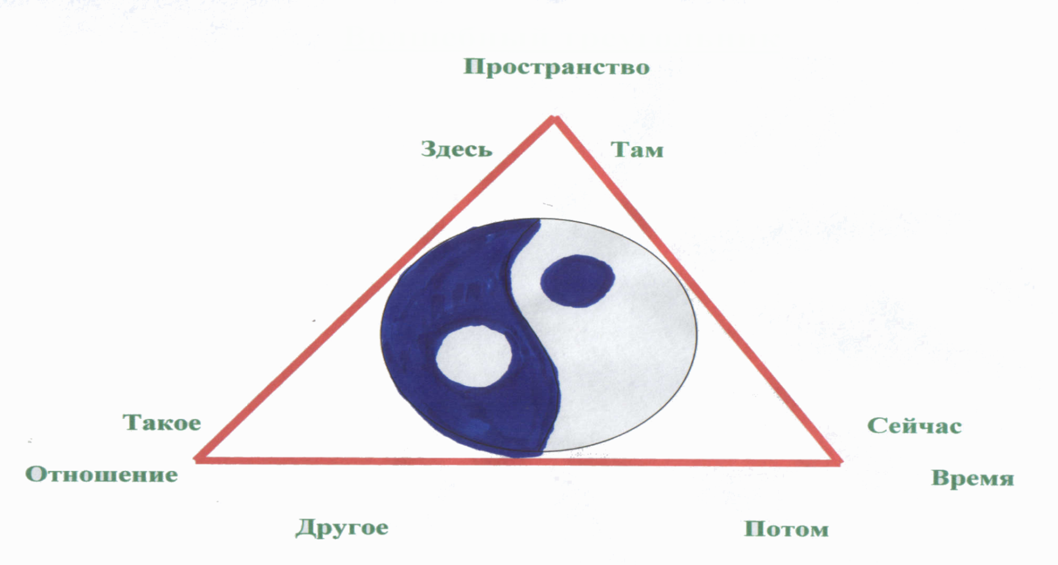
Противоречие: Семья хорошо, но семья плохо…

Slide 4
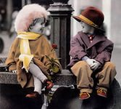
Закончите мысли: - Ребенок, что тесто, как замесил, так и … - Пороки ребенка не рождаются, а … - Верная указка не кулак, а … - Засиженное яйцо всегда болтун, занянченный сын всегда… - Хорошему надо учиться три года, а плохому и …

Slide 5
«Будь самим собой, ищи собственный путь. Познай себя прежде, чем захочешь познать детей. Прежде, чем намечать круг их прав и обязанностей, отдай себе отчет в том, на что способен сам. Ты сам тот ребенок, которого должен раньше, чем других узнать, воспитать, научить»
Я.Корчак

Slide 6
Разновидности уродливой любви
Любовь умиления,
Любовь деспотичная,
Любовь откупа.

Slide 7
«Зорко одно лишь сердце. Самого главного глазами не увидишь. Ты всегда в ответе за тех, кого приручил».
Антуан де Сент-Экзюпери

Slide 8
«Строительство дома» Из радуги постройте дом, Основу заложите в нём: Любовь, радушье и добро. В нём будет радостно, светло.

